Slide 1
TẬP THỂ 8A1
KÍNH CHÀO QUÝ THẦY - CÔ GIÁO

Slide 2
Danh sách từ khóa
CHẤT PHẢN ỨNG, CHẤT SẢN PHẨM, ĐỊNH LUẬT,
BẢO TOÀN, KHỐI LƯỢNG, CHẤT KHÍ, CHẤT KẾT TỦA, CÂN ĐIỆN TỬ
Trò chơi TÌM TỪ

Slide 3
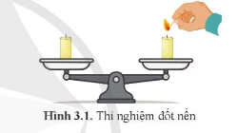
Nếu đốt một cây nến, sau một thời gian, cân có còn thăng bằng không?

Slide 4
Cân không còn giữ ở trạng thái cân bằng do nến cháy sinh ra khí carbondioxide và hơi nước làm cây nến ngắn dần so với ban đầu

Slide 5
Trong quá trình phản ứng hoá học xảy ra, chỉ có
liên kết giữa các nguyên tử thay đổi làm cho phân tử
chất này biến đổi thành phân tử chất khác. Vậy tổng
khối lượng các chất trước và sau phản ứng có thay đổi không?

Slide 6
BÀI 3 – ĐỊNH LUẬT BẢO TOÀN KHỐI LƯỢNG
PHƯƠNG TRÌNH HÓA HỌC
Ý nghĩa của phương trình hóa học
04
Phương trình hóa học
03
Áp dụng định luật bảo toàn khối lượng.
02
Định luật bảo toàn khối lượng.
01
Thực hiện trong 4 tiết

Slide 7
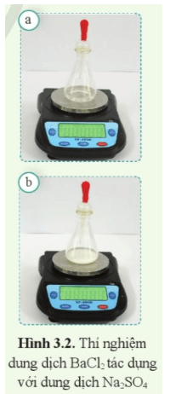
BÀI 3 – ĐỊNH LUẬT BẢO TOÀN KHỐI LƯỢNG
PHƯƠNG TRÌNH HÓA HỌC
I. Định luật bảo toàn khối lượng
1) Thí nghiệm dung dịch BaCl₂ tác dụng với
dung dịch Na₂SO₄.
Chuẩn bị
Dụng cụ: cân điện tử, cốc thủy tinh
Hóa chất: dung dịch sodium sulfate (Na₂SO₄) , dung dịch barium chloride (BaCl₂)

Slide 8
PHIẾU HỌC TẬP SỐ 1
1. Có phản ứng hóa học xảy ra không? Nếu có thì dựa vào dấu hiệu nào?
.............................................................................................................................................
2. Viết phương trình chữ của phản ứng.
.............................................................................................................................................
3. Nêu tên các chất tham gia, các chất sản phẩm của thí nghiệm?
.............................................................................................................................................
.............................................................................................................................................
4. Nhận xét giá trị của cân trước và sau phản ứng?
.............................................................................................................................................
5. Có nhận xét gì về khối lượng của các chất tham gia và khối lượng của các chất sản phẩm?
.............................................................................................................................................

Slide 9
PHIẾU HỌC TẬP SỐ 1
Có phản ứng hóa học xảy ra không? Nếu có thì dựa vào dấu hiệu nào?
2. Viết phương trình chữ của phản ứng.
3. - Nêu tên các chất tham gia, các chất sản phẩm của thí nghiệm?
4. Nhận xét giá trị của cân trước và sau phản ứng?
5. Có nhận xét gì về khối lượng của các chất tham gia và khối lượng của các chất sản phẩm?
Có. Hiện tượng: xuất hiện chất kết tủa màu trắng
Barium chloride + Sodium sulfate → Barium sulfate + Sodium chloride
Các chất tham gia: Barium chloride và Sodium sulfate
Các chất sản phẩm: Barium sulfate và Sodium chloride
Giá trị không đổi.
Khối lượng các chất tham gia bằng khối lượng các chất sản phẩm

Slide 10
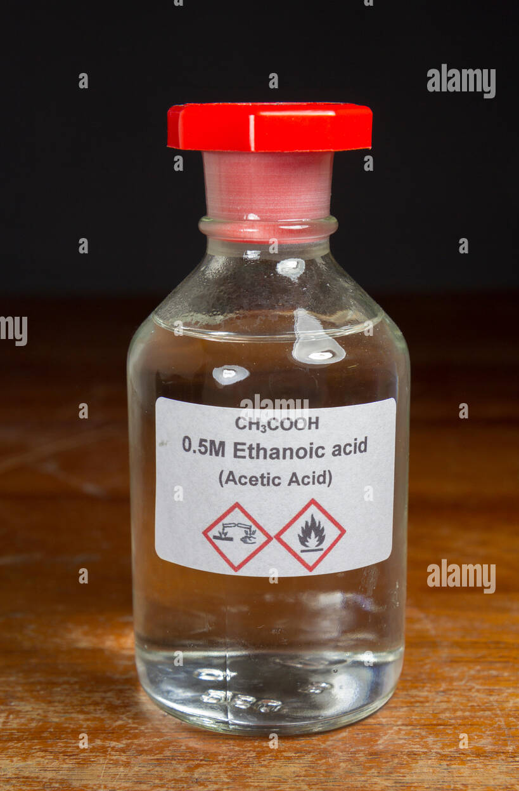
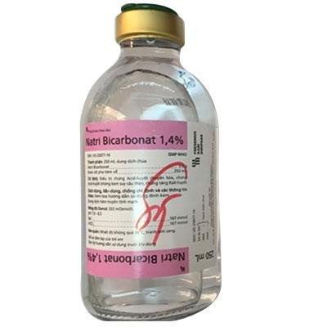
BÀI 3 – ĐỊNH LUẬT BẢO TOÀN KHỐI LƯỢNG
PHƯƠNG TRÌNH HÓA HỌC
I. Định luật bảo toàn khối lượng
2) Thí nghiệm giấm ăn tác dụng với Na₂CO₃.
Chuẩn bị
Dụng cụ: cân điện tử, cốc thủy tinh
Hóa chất: dung dịch sodium carbonate (Na₂CO₃), dung dịch giấm ăn.

Slide 11
PHIẾU HỌC TẬP SỐ 2
1. Có phản ứng hóa học xảy ra không? Nếu có thì dựa vào dấu hiệu nào?
.............................................................................................................................................
2. Viết phương trình chữ của phản ứng.
.............................................................................................................................................
3. Nêu tên các chất tham gia, các chất sản phẩm của thí nghiệm?
.............................................................................................................................................
.............................................................................................................................................
4. Nhận xét giá trị của cân trước và sau phản ứng?
.............................................................................................................................................
5. Có nhận xét gì về khối lượng của các chất tham gia và khối lượng của các chất sản phẩm?
.............................................................................................................................................

Slide 12
PHIẾU HỌC TẬP SỐ 2
Có phản ứng hóa học xảy ra không? Nếu có thì dựa vào dấu hiệu nào?
Viết phương trình chữ của phản ứng.
3. - Nêu tên các chất tham gia, các chất sản phẩm của thí nghiệm?
4. Nhận xét giá trị của cân trước và sau phản ứng?
5. Có nhận xét gì về khối lượng của các chất tham gia và khối lượng của các chất sản phẩm?
Có. Hiện tượng: xuất hiện chất khí
Sodium carbonate + acetic acid → Sodium acetate + Carbon dioxide + Nước
Các chất tham gia: Sodium carbonate (Na₂CO₃) và giấm ăn
Các chất sản phẩm: Sodium acetate , Carbon dioxide và Nước
Giá trị thay đổi.
Khối lượng các chất tham gia không bằng khối lượng các chất sản phẩm

Slide 13
PHIẾU HỌC TẬP SỐ 3
1. Carbon tác dụng với oxygen theo sơ đồ
Giải thích tại sao khối lượng carbon dioxide bằng tổng khối lượng carbon và oxygen.
2. Nêu Nội dung định luật bảo toàn khối lượng?
1. Khối lượng carbon dioxide bằng tổng khối lượng carbon và oxygen do trong phản ứng hoá học chỉ có liên kết giữa các nguyên tử thay đổi, còn số nguyên tử của mỗi nguyên tố hoá học vẫn giữ nguyên.
2. Trong một phản ứng hóa học, tổng khối lượng của các chất sản phẩm bằng tổng khối lượng của các chất phản ứng

Slide 14
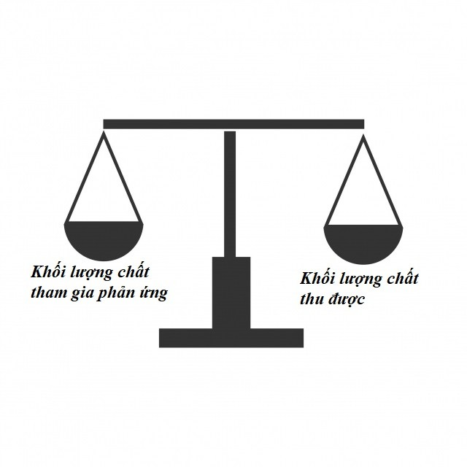
BÀI 3 – ĐỊNH LUẬT BẢO TOÀN KHỐI LƯỢNG
PHƯƠNG TRÌNH HÓA HỌC
I . Định luật bảo toàn khối lượng:
Nội dung: Trong một phản ứng hóa học, tổng khối lượng của các chất sản phẩm bằng tổng khối lượng của các chất phản ứng
Lưu ý: Với các phản ứng hóa học có tạo thành chất khí, khi tính khối lượng của chất sản phẩm cần tính cả khối lượng của chất khí sinh ra.
Giải thích: Trong phản ứng hóa học chỉ diễn ra sự thay đổi liên kết giữa các nguyên tử, số nguyên tử của mỗi nguyên tố trước và sau phản ứng không thay đổi. Vì vậy, tổng khối lượng của các chất được bảo toàn

Slide 16
CỦNG CỐ

Slide 17
HỘP QUÀ TRI THỨC

Slide 18
Câu 1:
Đốt cháy magnesium trong khí oxygen, thu được magnesium oxide. Viết phương trình chữ của phản ứng trên?
A. magnesium + oxygen → magnesium oxide
A
B. magnesium + oxygen → magnesium (II) oxide
C. magnesium + oxygen → magnesium oxygen
D. magnesium + oxygen → magnesium (I) oxide

Slide 19
Câu 2:
Cho phản ứng sau: Calcium oxide + Carbon dioxide → Calcium carbonate
Xác định chất sản phẩm của phản ứng trên?
A. Calcium oxide
B. Carbon dioxide
C. Calcium carbonate
C
D. Calcium oxide và Carbon dioxide

Slide 20
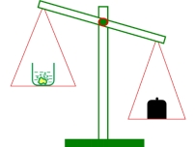
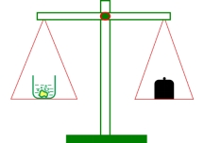
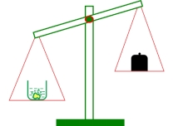
Biết rằng hydrochloric acid có phản ứng với chất calcium carbonate tạo ra chất calcium chloride, nước và khí carbon dioxide. Một cốc đựng dung dịch hydrochloric acid (1) và cục đá vôi (2) (thành phần chính là calcium carbonate) được đặt trên đĩa cân. Trên đĩa cân thứ hai đặt quả cân (3) vừa đủ cho cân ở vị trí thăng bằng.
Bỏ cục đá vôi vào dung dịch hydrochloric acid, sau một thời gian phản ứng cân sẽ ở vị trí nào?
Câu 3:
B
A
B
C

Slide 21
Câu 4:
Cho kẽm (zinc) phản ứng với hydrochloric acid (HCl) tạo thành muối zinc chloride (ZnCl₂) và khí hydrogen (H₂). Khối lượng sản phẩm sau phản ứng thay đổi như thế nào so với khối lượng chất ban đầu?
A. Không đổi. B. Tăng.
C. Giảm. D. Không xác định được
C

Slide 22
CỦNG CỐ
Câu 1. Chọn từ còn thiếu điền vào chỗ trống: Trong một phản ứng hóa học, …(1)…. khối lượng của các sản phẩm bằng …(2)… khối lượng của các chất phản ứng.
A. (1) tổng, (2) tích. B. (1) tích, (2) tổng.
C. (1) tổng, (2) tổng. D. (1) tích, (2) tích.
Câu 2. Trộn 2 dung dịch K₂SO₄ và BaCl₂, khối lượng dung dịch sau phản ứng so với ban đầu là:
A. Nhiều hơn. B. Ít hơn.
C. Không đổi. D. Chưa xác định.

Slide 23
Câu 3. Khi nung miếng đồng ngoài không khí thấy khối lượng miếng đồng tăng lên là do điều nào sau đây?
A. Nước ngoài không khí bám vào miếng đồng.
B. Đồng bị ăn mòn ngoài không khí.
C. Khối lương tăng lên là do oxygen tác dụng với đồng tạo ra đồng (II) oxide là chất rắn.
D. Đồng tác dụng với nước tạo ra đồng (II) hydroxide.

Slide 24
Câu 4. Bộ cân như hình bên đang ở vị trí thăng bằng. Trên đĩa A có 2 cốc đựng các dung dịch NaOH và HCl, trên đĩa B có 2 cốc đựng các dung dịch NaHCO₃ và HCl. Trên mỗi đĩa cân ta rót hết lượng dung dịch HCl vào cốc bên cạnh. Giả thiết khối lượng các chiếc cốc bằng nhau và các phản ứng hóa học xảy ra như sau:
NaOH + HCl → NaCl + H₂O
NaHCO₃ + HCl → NaCl + H₂O + CO₂
Kết thúc thí nghiệm thì cân lệch về bên đĩa nào?
A. Đĩa B. B. Đĩa A hoặc đĩa B.
C. Thăng bằng. D. Đĩa A.

Slide 25
Nhiệm vụ giao về nhà
Để cải tạo độ chua của 1 vùng đất cần nung đá vôi (CaCO₃) thu được vôi sống (CaO) và khí carbon dioxide (CO₂).
(a) Viết phương trình chữ của phản ứng xảy ra.
(b) Viết công thức về định luật bảo toàn khối lượng của phản ứng xảy ra.
Bài 1
Vì sao trong cuộc sống và trong trồng trọt người ta sử dụng vôi sống để cải tạo độ chua của đất? Hoàn thành dự án học tập là báo cáo phân tích về ứng dụng của vôi sống trong việc khử chua đất.
Bài 2
Chuẩn bị tiết học tiếp theo

Slide 26
TẬP THỂ 8A1
KÍNH CHÀO QUÝ THẦY - CÔ GIÁO

Slide 27
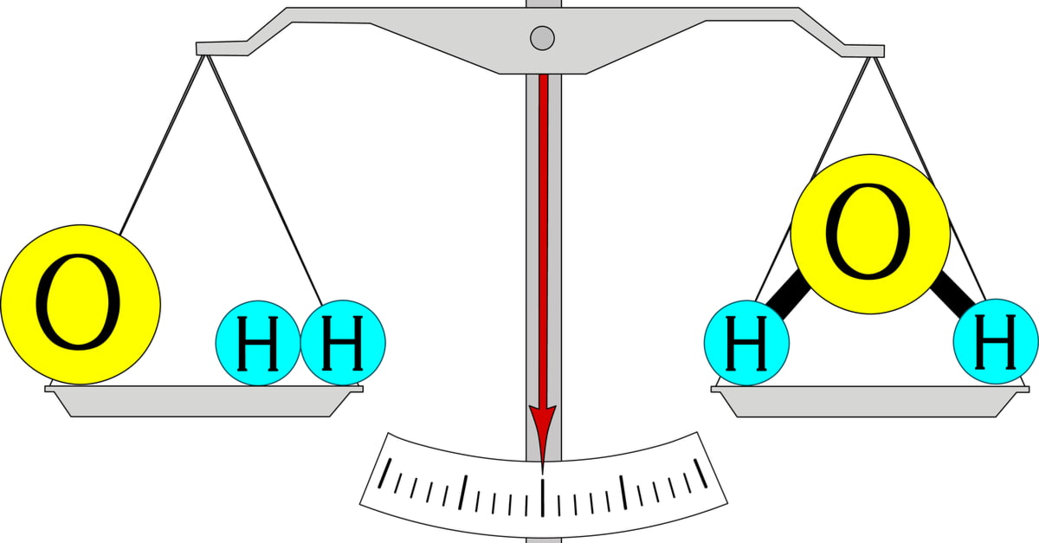
BÀI 3 – ĐỊNH LUẬT BẢO TOÀN KHỐI LƯỢNG
PHƯƠNG TRÌNH HÓA HỌC
I. Định luật bảo toàn khối lượng.
II. Áp dụng định luật bảo toàn khối lượng.
A + B $→$ C + D
Kí hiệu m_{A},m_{B},m_{C},m_{D} lần lượt là khối lượng của các chất phản ứng và sản phẩm.
Phương trình bảo toàn khối lượng:
m_{A} + m_{B} = m_{C} + m_{D}

Slide 28
Vận dụng
Trong phản ứng hóa học ở thí nghiệm . Biết khối lượng của BaCl₂ và Na₂SO₄ đã tham gia phản ứng lần lượt là 20,8 gam và 14,2 gam; khối lượng BaSO₄ tạo thành là 23,3 gam. Tính khối lượng NaCl tạo thành.
Gọi m_{BaCl2} , m_{Na2SO4} , m_{BaSO4} , m_{NaCl} lần lượt là khối lượng của các chất BaCl₂ , Na₂SO₄ , BaSO₄ , NaCl.
Phương trình bảo toàn khối lượng của các chất phản ứng là:
m_{BaCl2} + m_{Na2SO4} = m_{BaSO4} + m_{NaCl}
m_{NaCl} = m_{BaCl2} + m_{Na2SO4} + m_{BaSO4}
Thay số vào ta được: m_{NaCl} = 20,8 + 14,2 – 23,3 = 11,7 (g).
Vậy khối lượng của NaCl tạo thành sau phản ứng là 11,7 gam.

Slide 29
Vận dụng giải quyết tình huống
a) Khi đốt cháy hoàn toàn một mẩu gỗ, ta thu được tro có khối lượng nhẹ hơn mẩu gỗ ban đầu. Theo em, sự thay đổi khối lượng này có mâu thuẫn với định luật bảo toàn khối lượng không?
b) Đề xuất các bước tiến hành thí nghiệm để kiểm chứng định luật bảo toàn khối lượng trong tình huống trên.
a) Sự thay đổi khối lượng này không có mâu thuẫn với định luật bảo toàn khối lượng.
Do sản phẩm thu được khi đốt cháy mẩu gỗ ngoài tro còn có carbon dioxide, hơi nước.

Slide 30
BÀI 3 – ĐỊNH LUẬT BẢO TOÀN KHỐI LƯỢNG
PHƯƠNG TRÌNH HÓA HỌC
I. Định luật bảo toàn khối lượng.
II. Áp dụng định luật bảo toàn khối lượng.
III. Phương trình hóa học.
1. Khái niệm:
Phương trình hóa học là cách thức biểu diễn phản ứng hóa học bằng công thức hóa học của các chất phản ứng và các chất sản phẩm.
VD: Hydrogen + Oxygen → Nước.

Slide 31
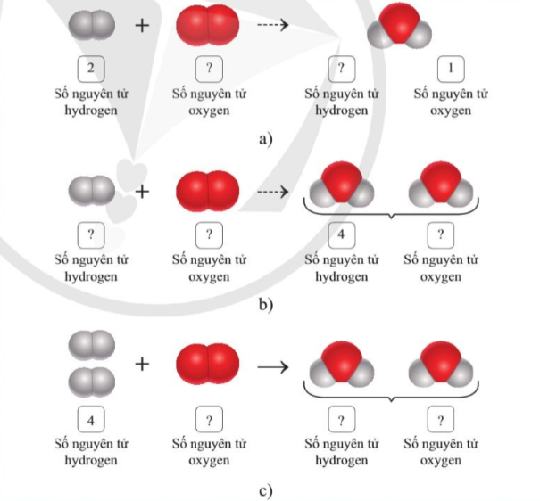
PHIẾU HỌC TẬP SÔ 3 Phương trình hóa học: Hydrogen + Oxygen → Nước H₂ + O₂ → H₂O Hoàn thành sơ đồ sau: Một số câu hỏi: Cho biết tổng số nguyên tử của mỗi nguyên tố tham gia và tạo thành sản phẩm trong ví dụ bên trên cần phải tuân theo nguyên tắc như thế nào? Cho biết số nguyên tử của mỗi nguyên tố trong các chất tham gia phản ứng và các chất sản phẩm trong các ô trống trên hình 3.3.

Slide 32
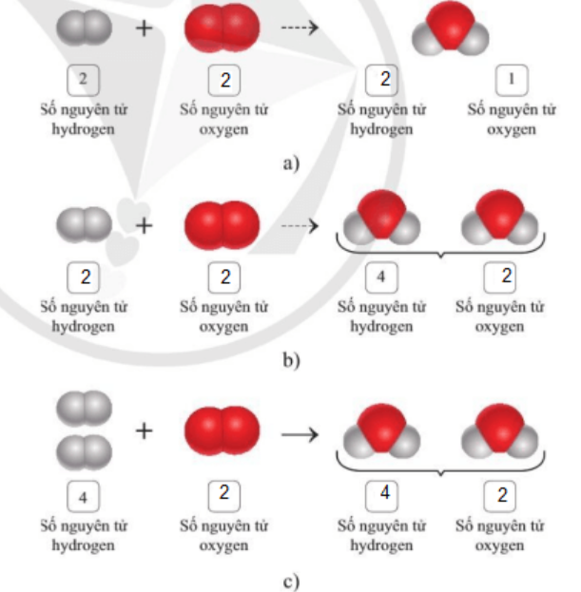
PHIẾU HỌC TẬP SÔ 3 Phương trình hóa học: Hydrogen + Oxygen → Nước H₂ + O₂ → H₂O Hoàn thành sơ đồ sau: Trong phản ứng hoá học, tổng số nguyên tử của mỗi nguyên tố trong các chất tham gia phản ứng luôn bằng tổng số nguyên tử của nguyên tố đó trong các chất sản phẩm.

Slide 33
BÀI 3 – ĐỊNH LUẬT BẢO TOÀN KHỐI LƯỢNG
PHƯƠNG TRÌNH HÓA HỌC
I. Định luật bảo toàn khối lượng.
II. Áp dụng định luật bảo toàn khối lượng.
III. Phương trình hóa học.
2. Các bước lập phương trình hóa học
Bước 1: Viết sơ đồ phản ứng.
Bước 2: So sánh số nguyên tử/ nhóm nguyên tử của mỗi nguyên tố/ chất trước và sau phản ứng.
Bước 3: Cân bằng số nguyên tử/ nhóm nguyên tử:
Bước 4: Kiểm tra và viết phương trình hoá học.

Slide 34
Luyện tập 2: Lập phương trình hoá học của phản ứng magnesium (Mg) tác dụng với oxygen (O₂) tạo thành magnesium oxitde (MgO)
Bước 1: Viết sơ đồ của phản ứng:
Mg + O₂ − − − → MgO.
Bước 2: So sánh số nguyên tử của mỗi nguyên tố có trong phân tử các chất tham gia phản ứng và các chất sản phẩm:
Mg + O₂ − − − → MgO
Số nguyên tử: 1 2 1 1
Bước 3: Cân bằng số nguyên tử
2Mg + O₂ − − − → 2MgO
2 2 2
Bước 4: Kiểm tra và viết phương trình hoá học:
2Mg + O₂ → 2MgO

Slide 35
Luyện tập 3: Lập phương trình hoá học của phản ứng khi cho dung dịch sodium carbonate (Na₂CO₃) tác dụng với dung dịch calcium hydroxide (Ca(OH)₂) tạo thành calcium carbonate (CaCO₃) không tan (kết tủa) và sodium hydroxide (NaOH).
Bước 1: Viết sơ đồ phản ứng:
Na₂CO₃ + Ca(OH)₂ − − − → CaCO₃↓ + NaOH
Bước 2: So sánh số nguyên tử/ nhóm nguyên tử của mỗi nguyên tố/ chất trước và sau phản ứng.
Na₂CO₃ + Ca(OH)₂ − − − → CaCO₃↓ + NaOH
2 1 1 2 1 1 1 1
Bước 3: Cân bằng số nguyên tử/ nhóm nguyên tử:
Na₂CO₃ + Ca(OH)₂ − − − → CaCO₃↓ + 2NaOH
2 1 1 2 1 1 2 2
Bước 4: Kiểm tra và viết phương trình hoá học:
Na₂CO₃ + Ca(OH)₂ → CaCO₃↓ + 2NaOH

Slide 36
BÀI 3 – ĐỊNH LUẬT BẢO TOÀN KHỐI LƯỢNG
PHƯƠNG TRÌNH HÓA HỌC
I. Định luật bảo toàn khối lượng.
II. Áp dụng định luật bảo toàn khối lượng.
III. Phương trình hóa học.
3. Ý nghĩa của phương trình hóa học
PHIẾU HỌC TẬP 4 Xét phương trình hóa học 2 H₂ + O₂ → 2H₂O Hãy cho biết 1, Các chất phản ứng và các chất sản phẩm? 2, Tỉ lệ về số nguyên tử và phân tử giữa các chất trong phản ứng.

Slide 37
ĐÁP ÁN PHIẾU HỌC TẬP 4
Xét phương trình hóa học
2 H₂ + O₂ → 2H₂O
1, Chất phản ứng: H₂ , O₂
Chất sản phẩm: H₂O
2, Tỉ lệ về số nguyên tử và phân tử giữa các chất trong phản ứng:
Số phân tử H₂ : Số phân tử O₂ : Số phân tử H₂O = 2 : 1 : 2

Slide 38
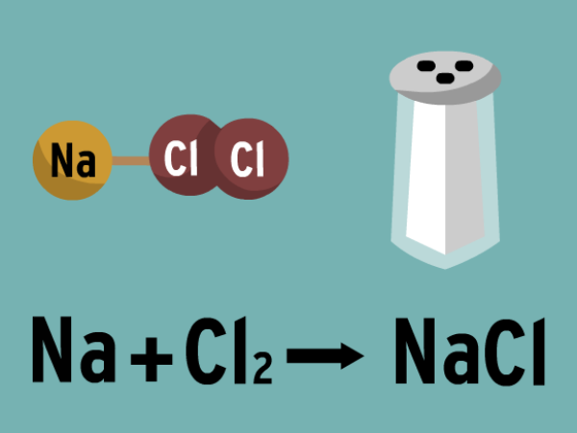
BÀI 3 – ĐỊNH LUẬT BẢO TOÀN KHỐI LƯỢNG
PHƯƠNG TRÌNH HÓA HỌC
I. Định luật bảo toàn khối lượng.
II. Áp dụng định luật bảo toàn khối lượng.
III. Phương trình hóa học.
3. Ý nghĩa của phương trình hóa học
Phương trình hóa học cho biết chất phản ứng, chất sản phẩm và tỉ lệ về số nguyên tử hoặc số phân tử giữa các chất cũng như từng cặp chất trong phản ứng.

Slide 39
Vận dụng
Luyện tập 4: Xét phương trình hoá học của phản ứng sau:
4Al + 3O₂ → Al₂O₃
a) Cho biết số nguyên tử, số phân tử các chất tham gia phản ứng và các chất sản phẩm.
b) Cho biết tỉ lệ hệ số của các chất trong phương trình hoá học.
Trong phản ứng có 4 nguyên tử Al, 3 nguyên tử O₂ tham gia phản ứng và sản phẩm gồm 4 phân tử Al₂O₃
Tỉ lệ hệ số của các chất trong phương trình hoá học là
nguyên tử Al : nguyên tử O₂ : phân tử Al₂O₃ = 4 : 3 : 2

Slide 40
Vận dụng
Trong dạ dày người có một lượng hydrochloric acid (HCl) tương đối ổn định, có tác dụng trong tiêu hoá thức ăn. Nếu lượng acid này tăng lên quá mức cần thiết có thể gây ra đau dạ dày. Thuốc muối có thành phần chính là sodium hydrogencarbonate (NaHCO₃) giúp giảm bớt lượng acid dư thừa trong dạ dày theo phương trình hoá học:
NaHCO₃ + HCl → NaCl + H₂O + CO₂↑ *
Tìm hiểu và cho biết các thực phẩm có thể gây tăng lượng acid có trong dạ dày.

Slide 41
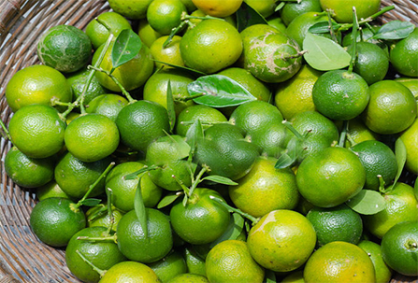
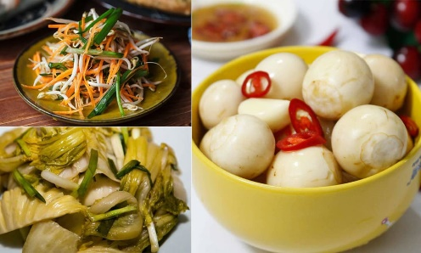
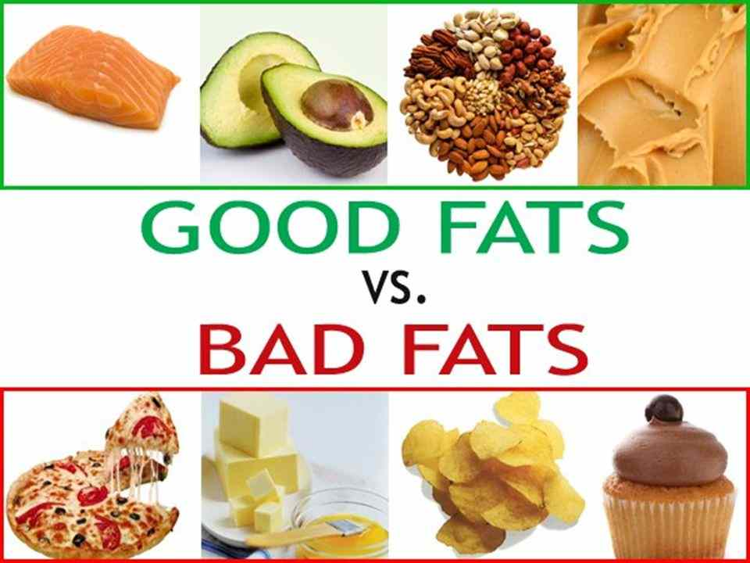
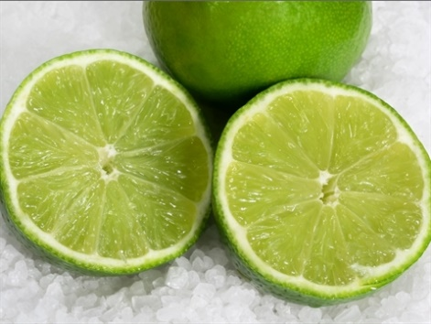
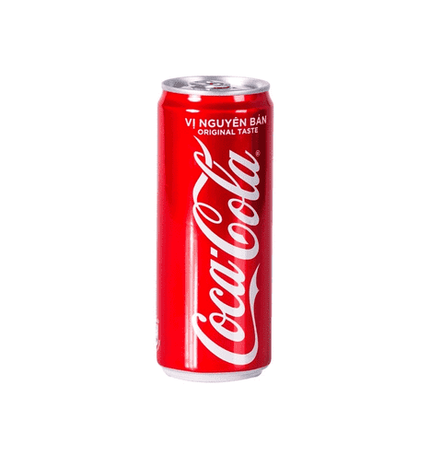
Đồ ăn chua
Đồ ăn giàu chất béo
Một số thực phẩm có thể gây tăng lượng acid có trong dạ dày
Nước uống có gas
Đồ ăn cay nóng

Slide 42
HƯỚNG DẪN VỀ NHÀ
Tìm hiểu và viết một bài thuyết trình (khoảng 200 từ) về thân thế, sự nghiệp khoa học của hai nhà bác học Lô-mô-nô-xốp và La-voa-đi-ê.
Học thuộc các bước lập phương trình hóa học.
Tự lập 4 phương trình hóa học.

